Slide 1
MATLAB 使用教學(15)
自 動 控 制
Version 3.0
教授: 張 仁 宗 教授
助教: 林 柏 伸
孫 華 偉

Slide 2
目錄
SISO Tool 工具使用說明
利用SISO Tool繪製根軌跡圖
加入極零點，觀察對系統之影響
使用SISOTOOL設計時域規格
時域響應
隨堂練習

Slide 3
SISO Tool 工具使用說明(1)
SISO TOOL是由以下指令之整合的介面
'rlocus'
' plot '
'bode'
'nichols'
SISO TOOL允許反覆地設計與執行下列事項
-用根軌跡技巧來操作閉迴路動態
-加上極點或零點補償
-觀察閉迴路響應

Slide 4
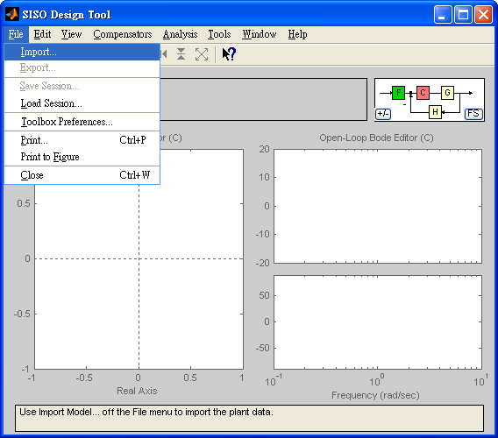
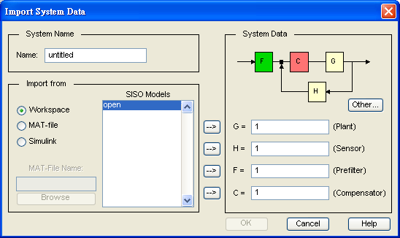
SISO Tool 工具使用說明(2)
開啟SISOTOOL介面之命令:sisotool

Slide 5
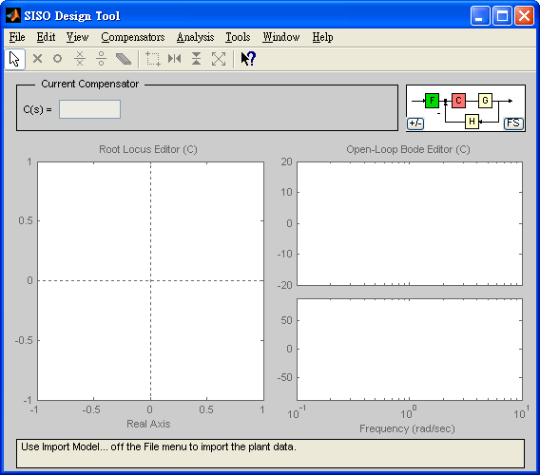
SISO Tool 工具使用說明(3)
介面說明
操作列
Feedback structure
controller
Root Locus
diagram
Body diagram

Slide 6
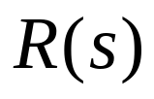
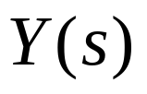
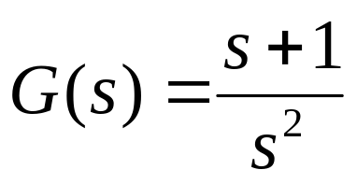

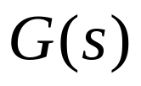
利用SISO Tool繪製根軌跡圖(1)
開迴路轉移函數
sisotool(tf([1 1],[1 0 0]))

Slide 7
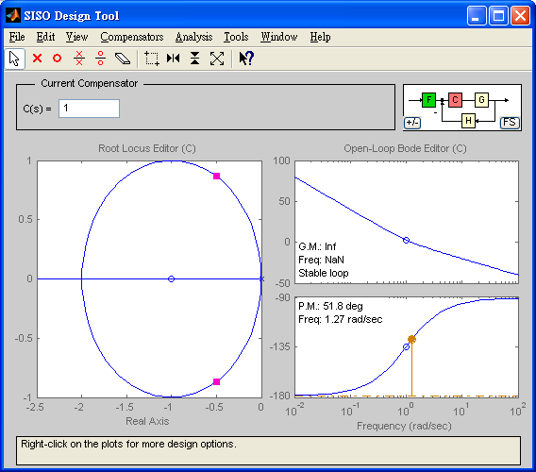
利用SISO Tool繪製根軌跡圖(2)

Slide 8

加入極零點，觀察對系統之影響
開迴路加入一極點
a=3
a=8
a=9
a=10
觀察上述四圖的變化情形

Slide 9
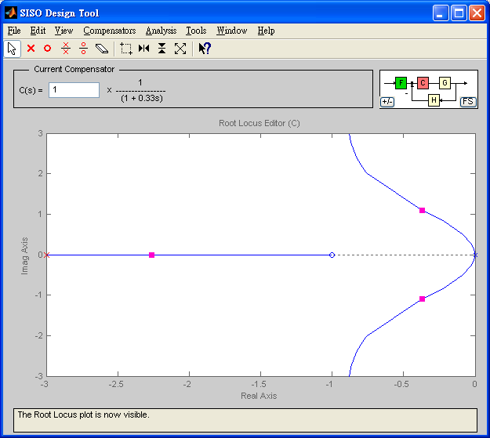
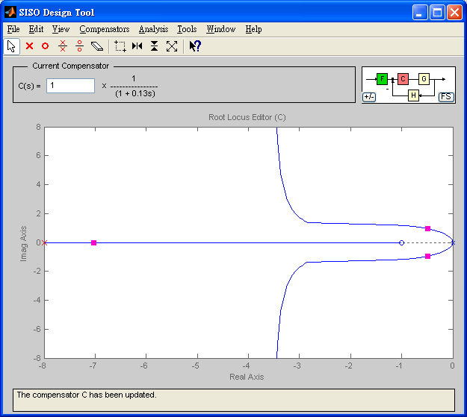
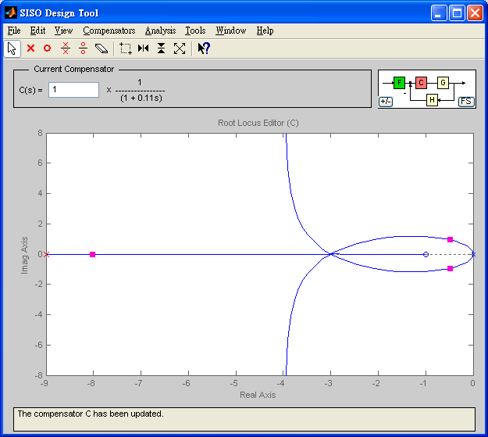
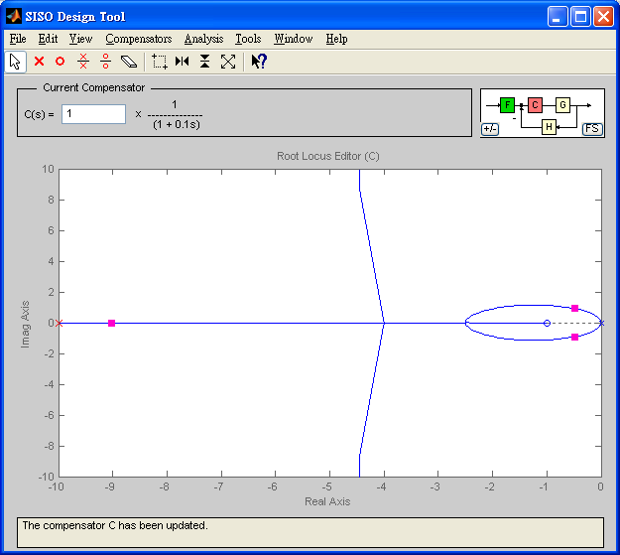
a=3
a=8
a=9
a=10

Slide 10
討論
開迴路轉移函數加入極點，根軌跡有右移現象。
加入極點越靠近虛軸，根軌跡愈往右移
閉迴路相對穩定度愈差。

Slide 11
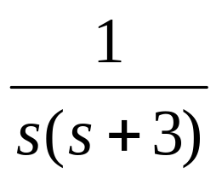
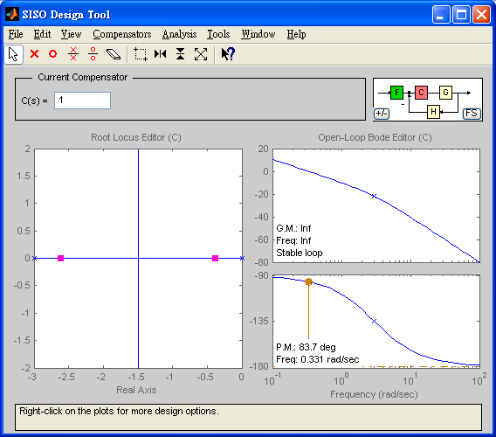
加入極零點，觀察對系統之影響
開迴路轉移函數
sisotool(tf([1],[1 3 0]))

Slide 12

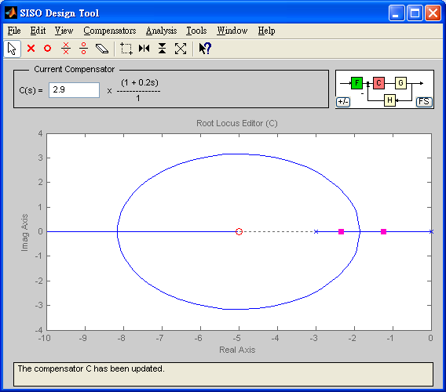
加入極零點，觀察對系統之影響
開迴路加入一零點

Slide 13

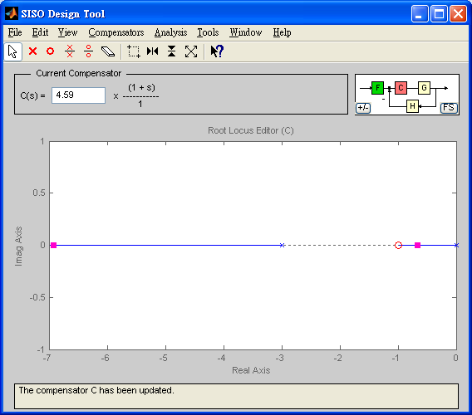
加入極零點，觀察對系統之影響
開迴路加入一零點

Slide 14
討論
開迴路轉移函數加入零點，根軌跡有左移現象。
加入零點越靠近虛軸，根軌跡愈往左移
亦即閉迴路相對穩定度愈好。

Slide 15
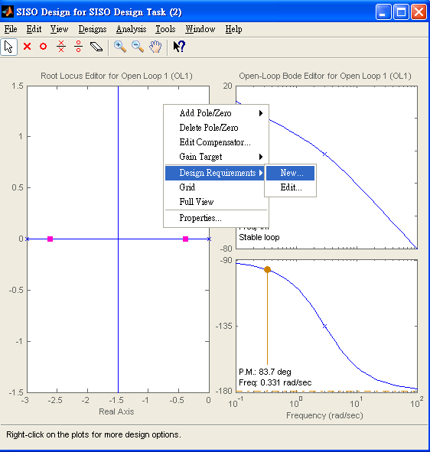
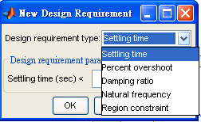
使用SISOTOOL設計時域規格(1)
在根軌跡上點選右鍵，並選擇Design Requirements-> New
則可直接在根軌跡上設計時域規格，如Settling time、Percent overshoor…等

Slide 16
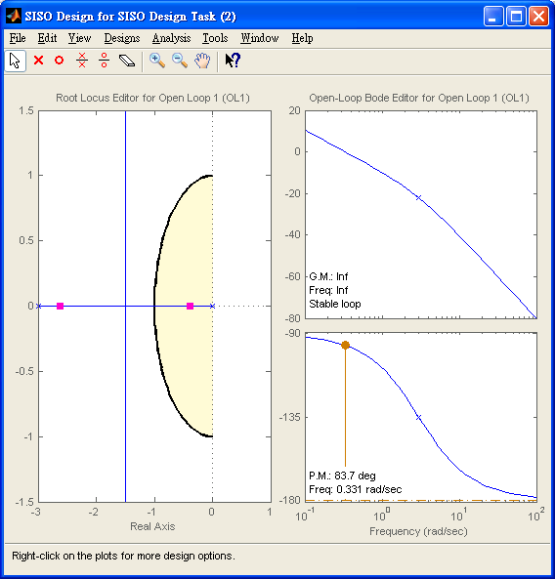
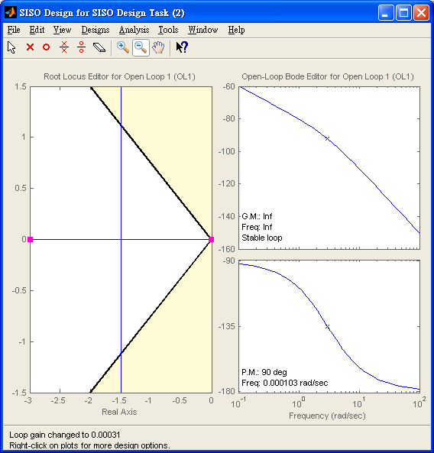
使用SISOTOOL設計時域規格(2)
設計ω_{n} >1
設計damping ratio > 0.8

Slide 17
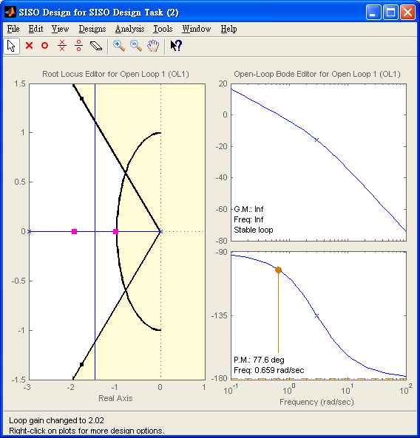
使用SISOTOOL設計時域規格(3)
則我們便可直接由根軌跡上看出ω_{n} >1且
damping ratio > 0.8之範圍
而滿足此性能規格之k值最小為2.02，最大為3.49

Slide 18
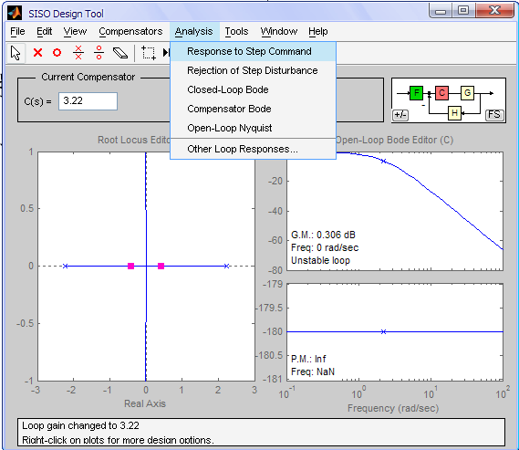
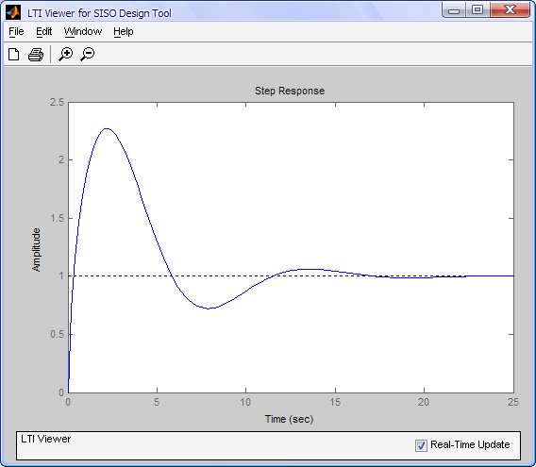
時域響應(1)

Slide 19
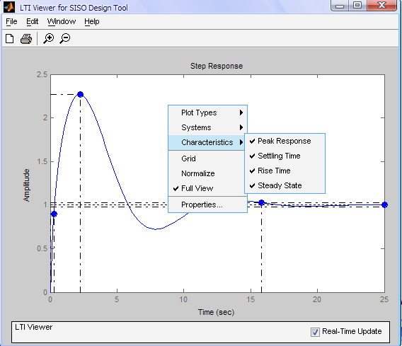
時域響應(2)
可在圖上指出目前最大超越量、安定時間、上升時間穩態誤差，以方便設計用。

Slide 20
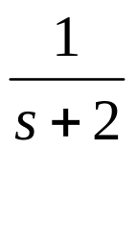

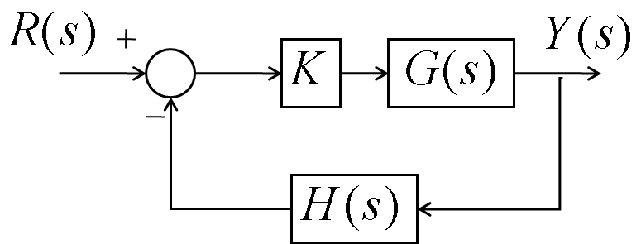
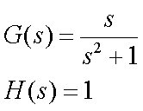
隨堂練習
利用sisotool繪製以下系統之根軌跡圖，並
在根軌跡中加入極點 、零點 ，並
求出系統Settling time < 2，且ξ>0.8之範圍

Slide 21

謝謝各位同學
光機電實驗室12F 研究室91C09 分機:62262

